Slide 1
WIP 4 Work in Progress
Gioca a Forza 4 con i tuoi amici

Slide 2
Il Progetto
W
I
P
4
Work
In
Progress
Forza 4
Il motto del team di sviluppo è "Lavorando si impara"
In qualsiasi luogo si lavora, anche sui mezzi pubblici
Ogni giorno sempre un passo avanti
Lo scopo del progetto è realizzare il famoso gioco di Forza 4

Slide 3
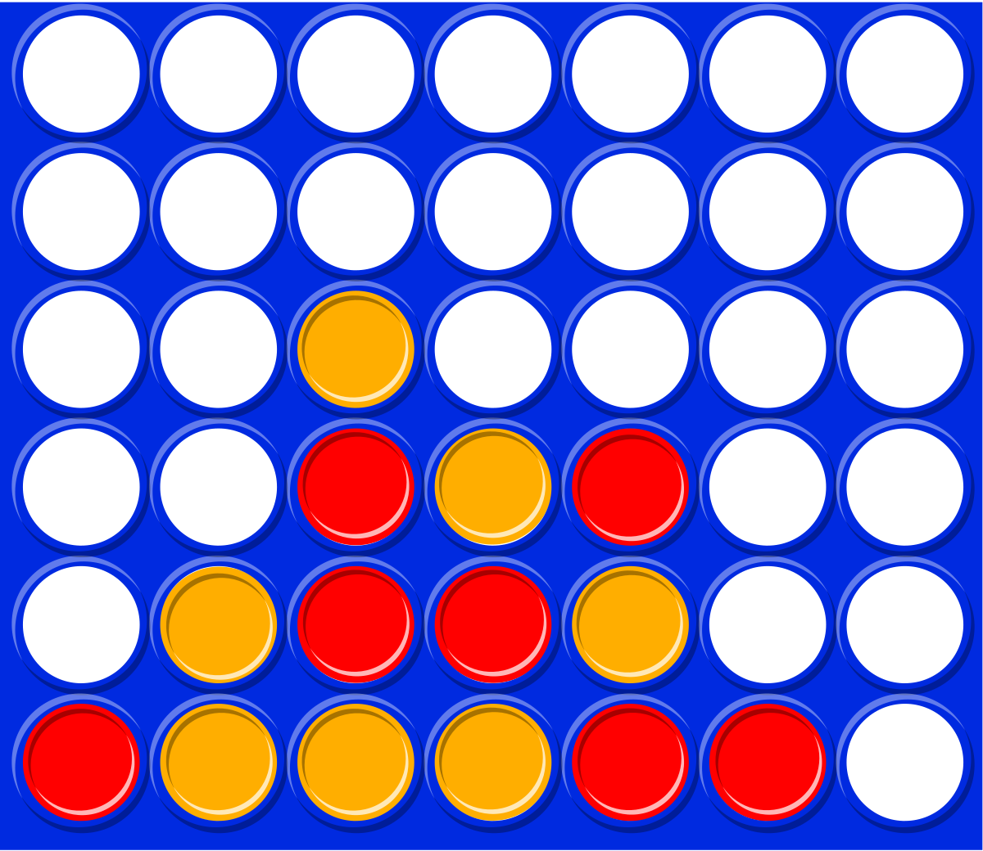
Il Gioco
Composto da una griglia 6x7 e da pedine da inserire
Massimo 2 giocatori
Allinea 4 pedine in orizzontale, verticale o diagonale per vincere
In possesso della MB (Milton Bradley) dal 1984

Slide 4
Suddivisione del Programma
play()
has_won()
Permette di giocare una parita
Controlla se c’è un vincitore
insert_token()
print_board()
Inserisce una pedina e controlla se c’è un pareggio
Visualizza la tabella

Slide 5
Flusso de Codice
main()
play()
player
insert_token()
has_won()
print_board()

Slide 6
Analisi del Codice

Slide 7
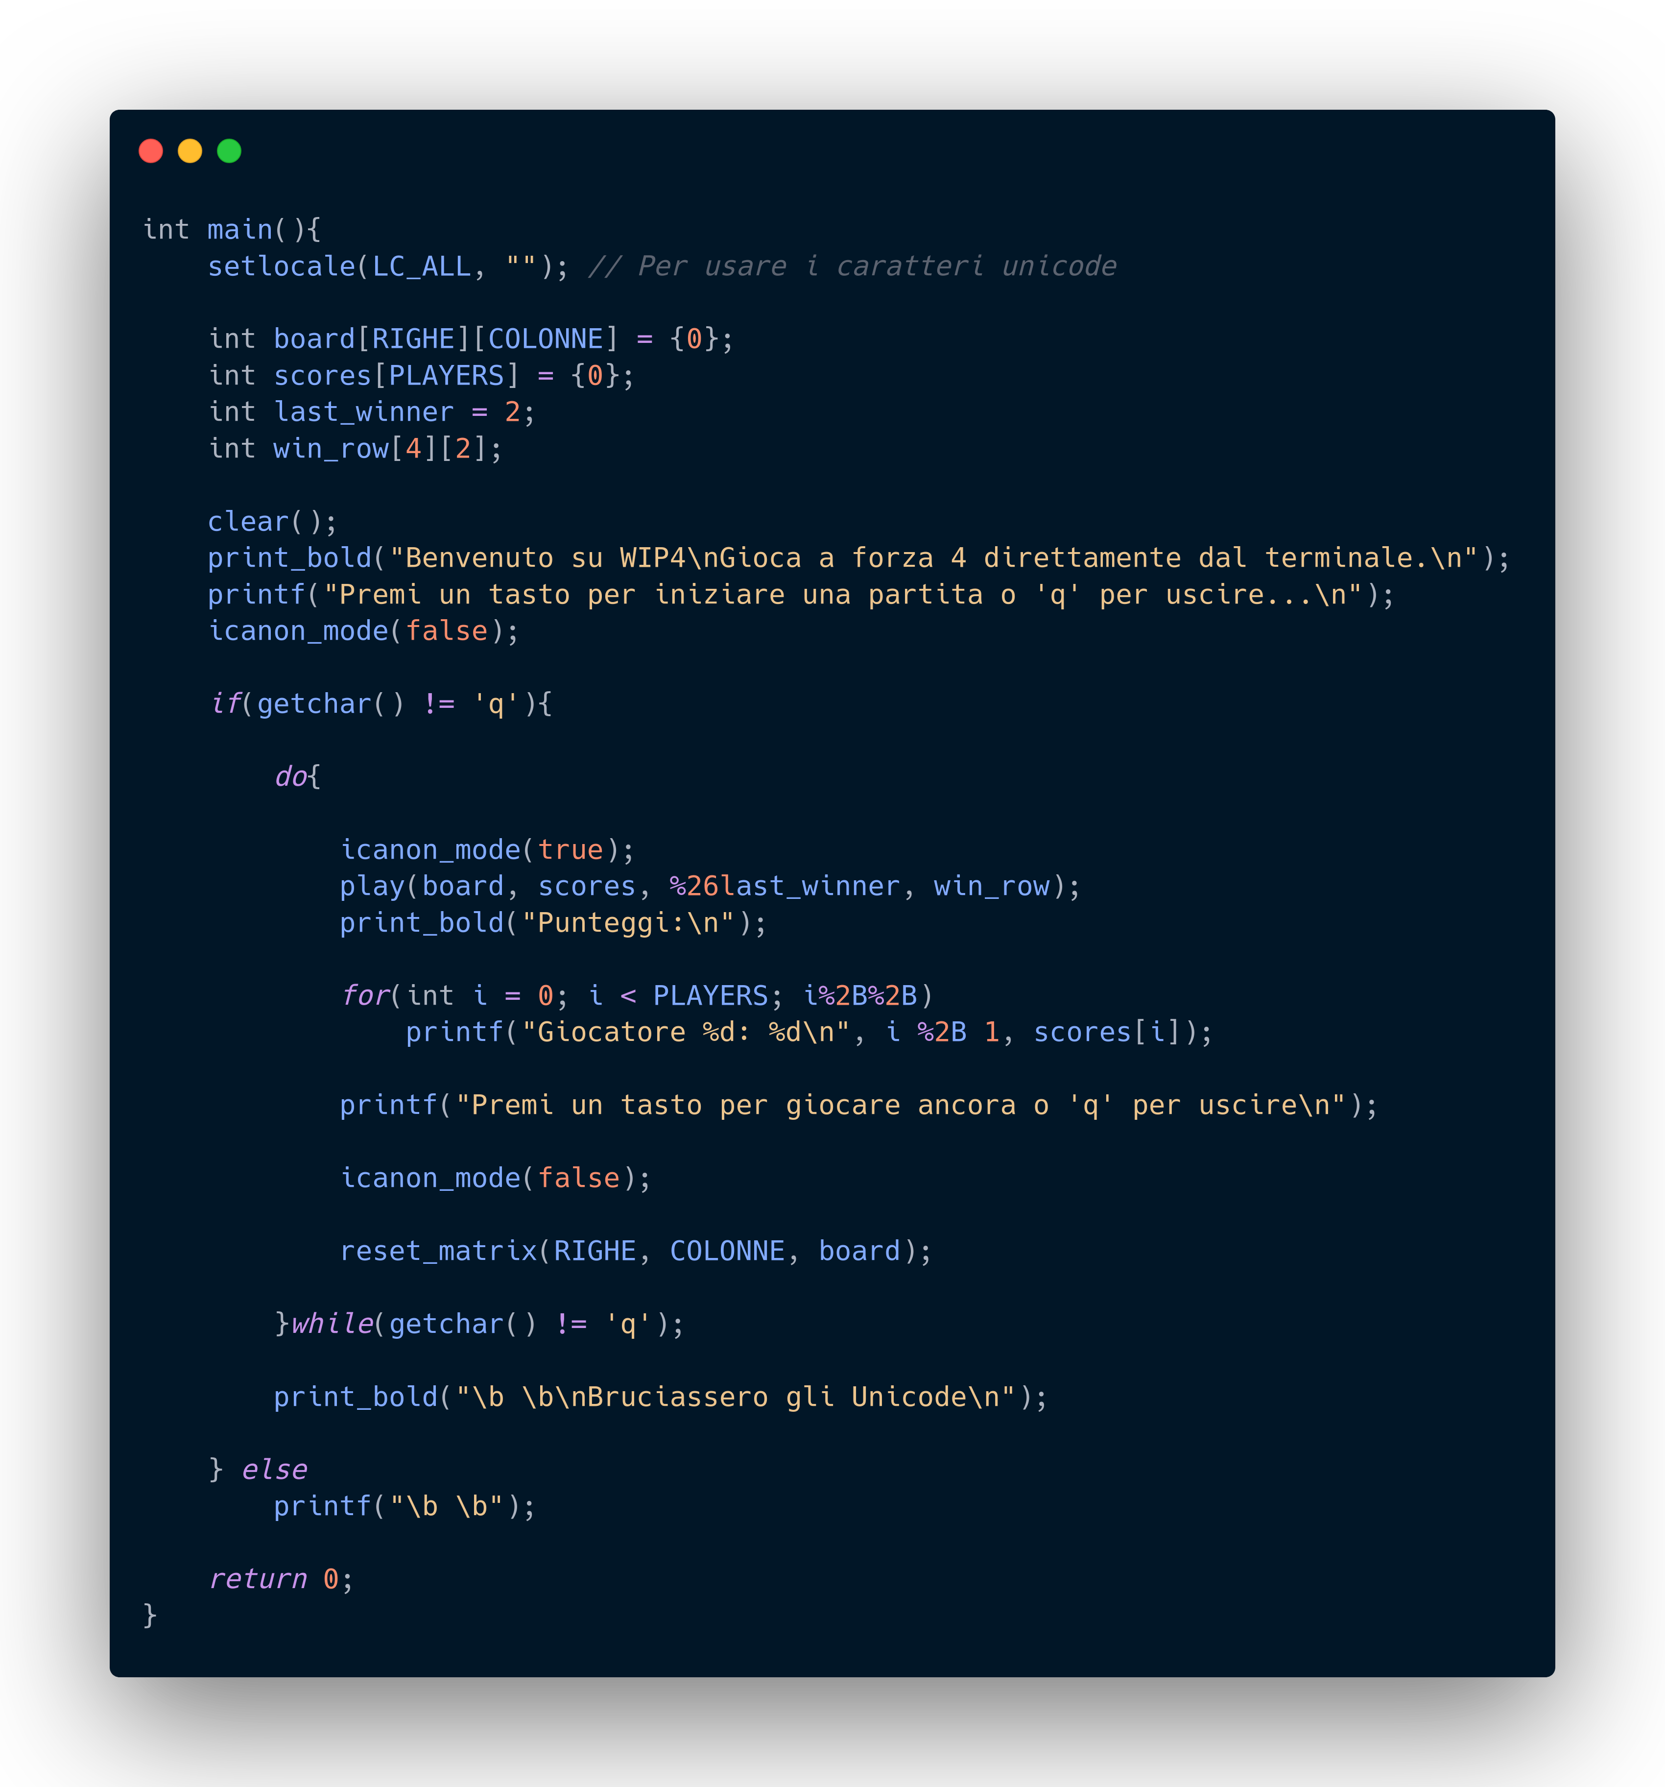
MAIN()
La funzione principale contiene le inizializzazioni delle variabili e il ciclo per giocare a forza 4.

Slide 8
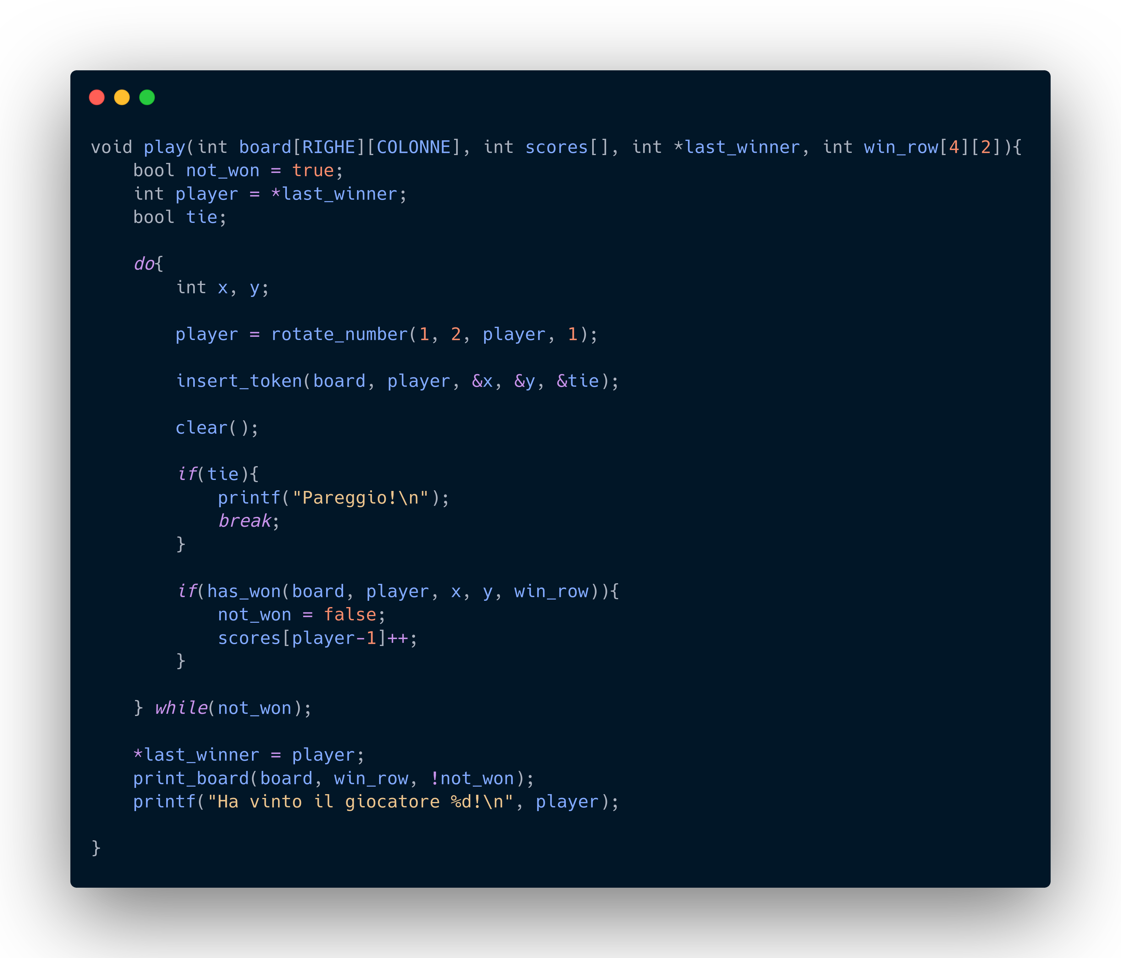
PLAY()
Gestore delle singole partite.

Slide 9
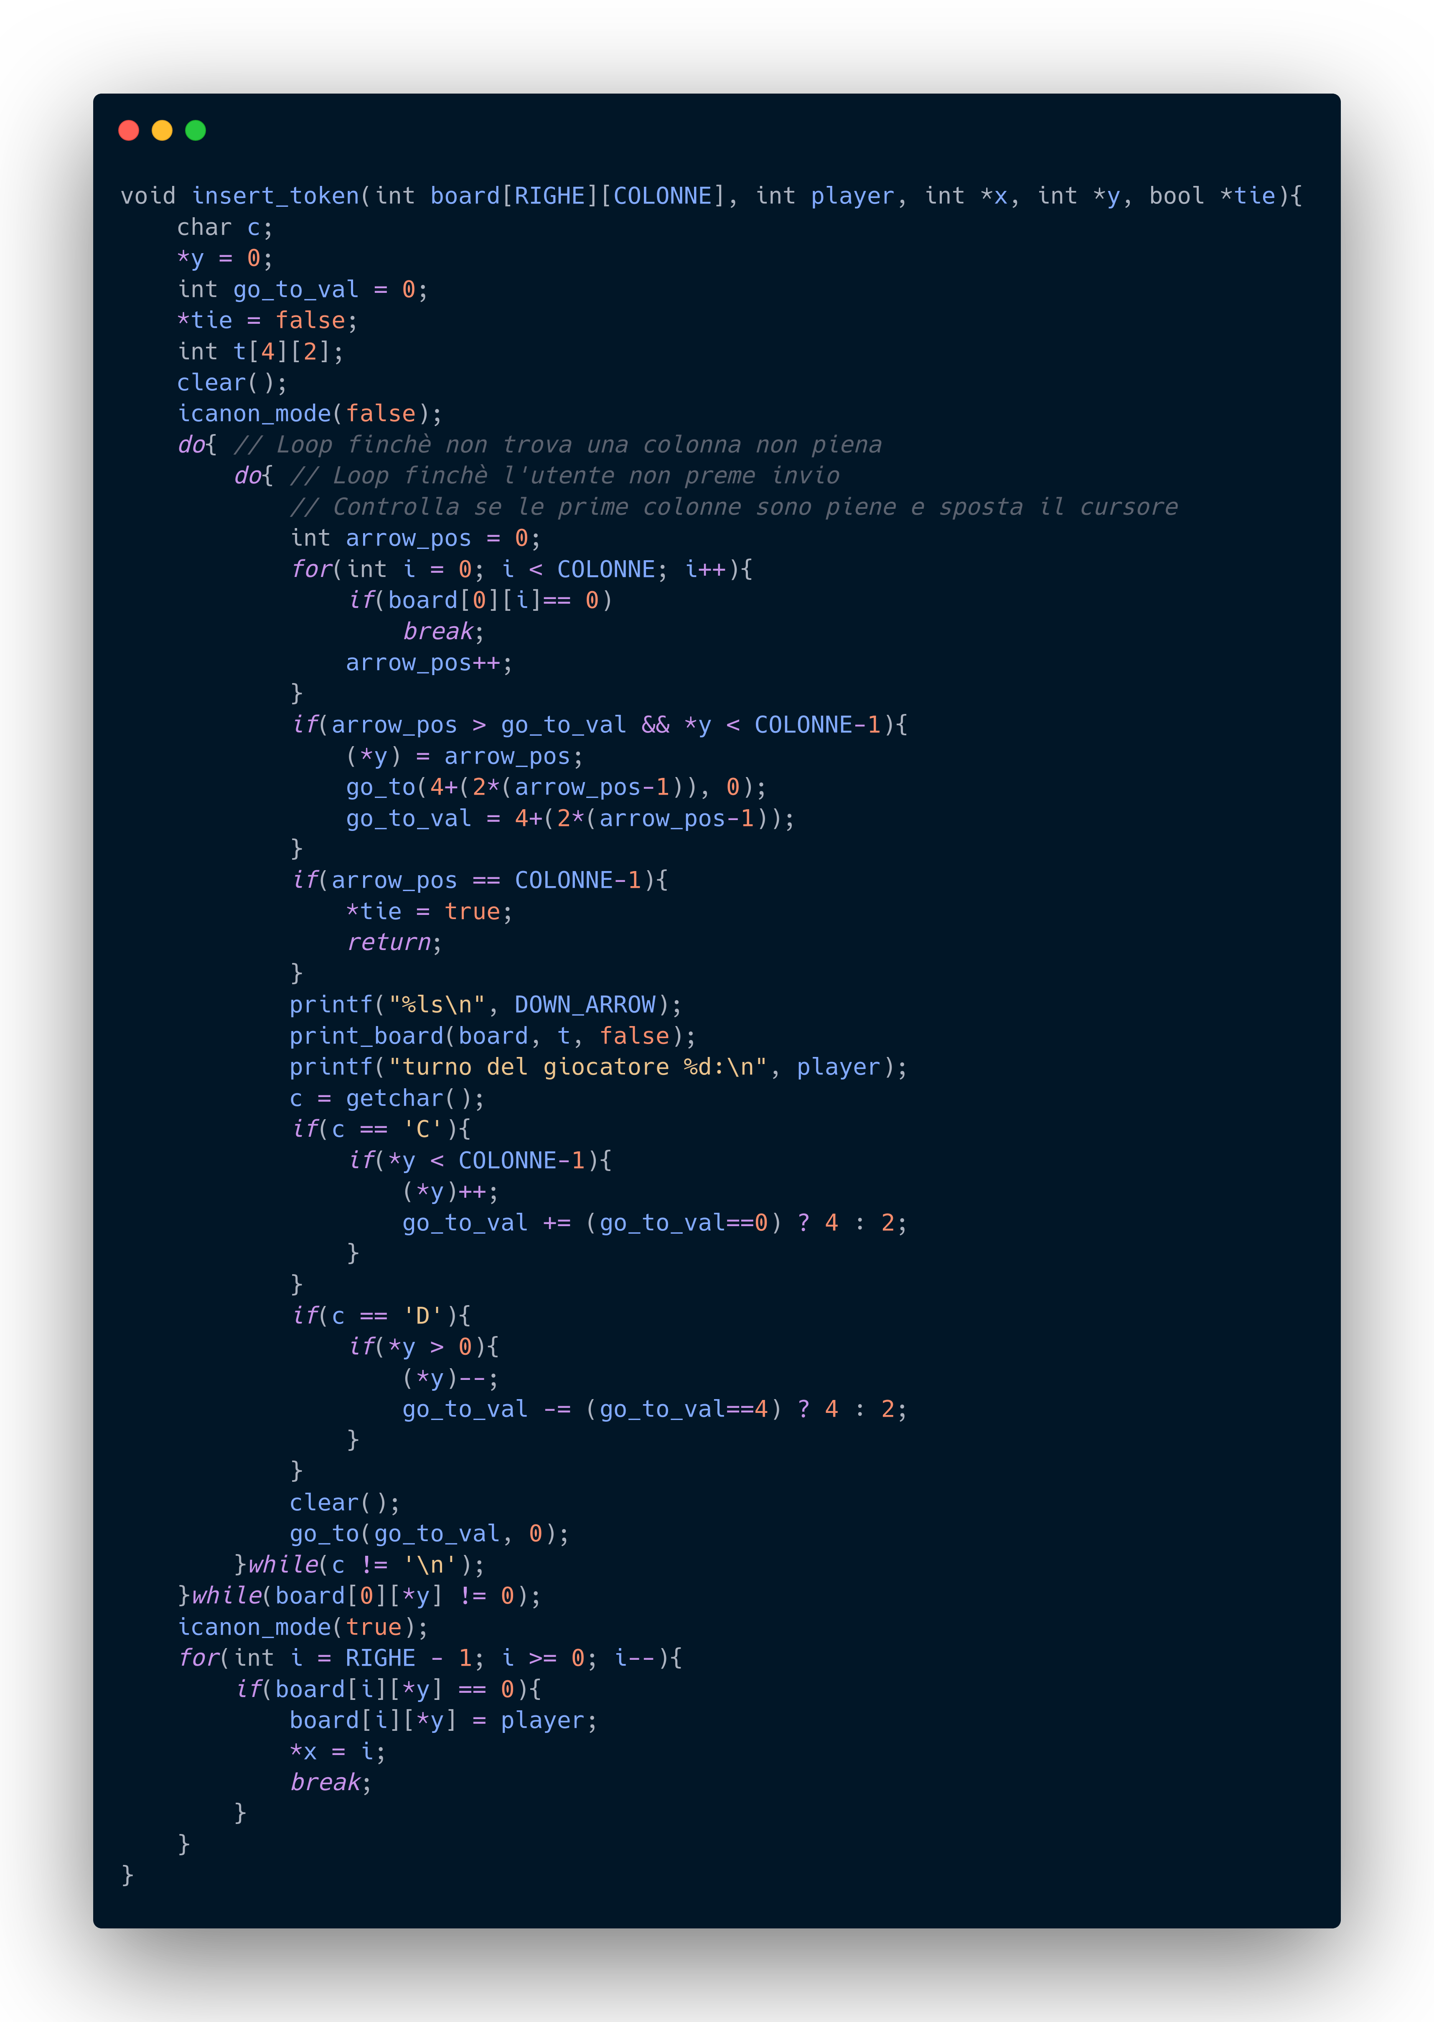
INSERT_TOKEN()
Inserimento di una pedina all'interno della griglia mediante un cursore.
Controlla un eventuale pareggio.

Slide 10
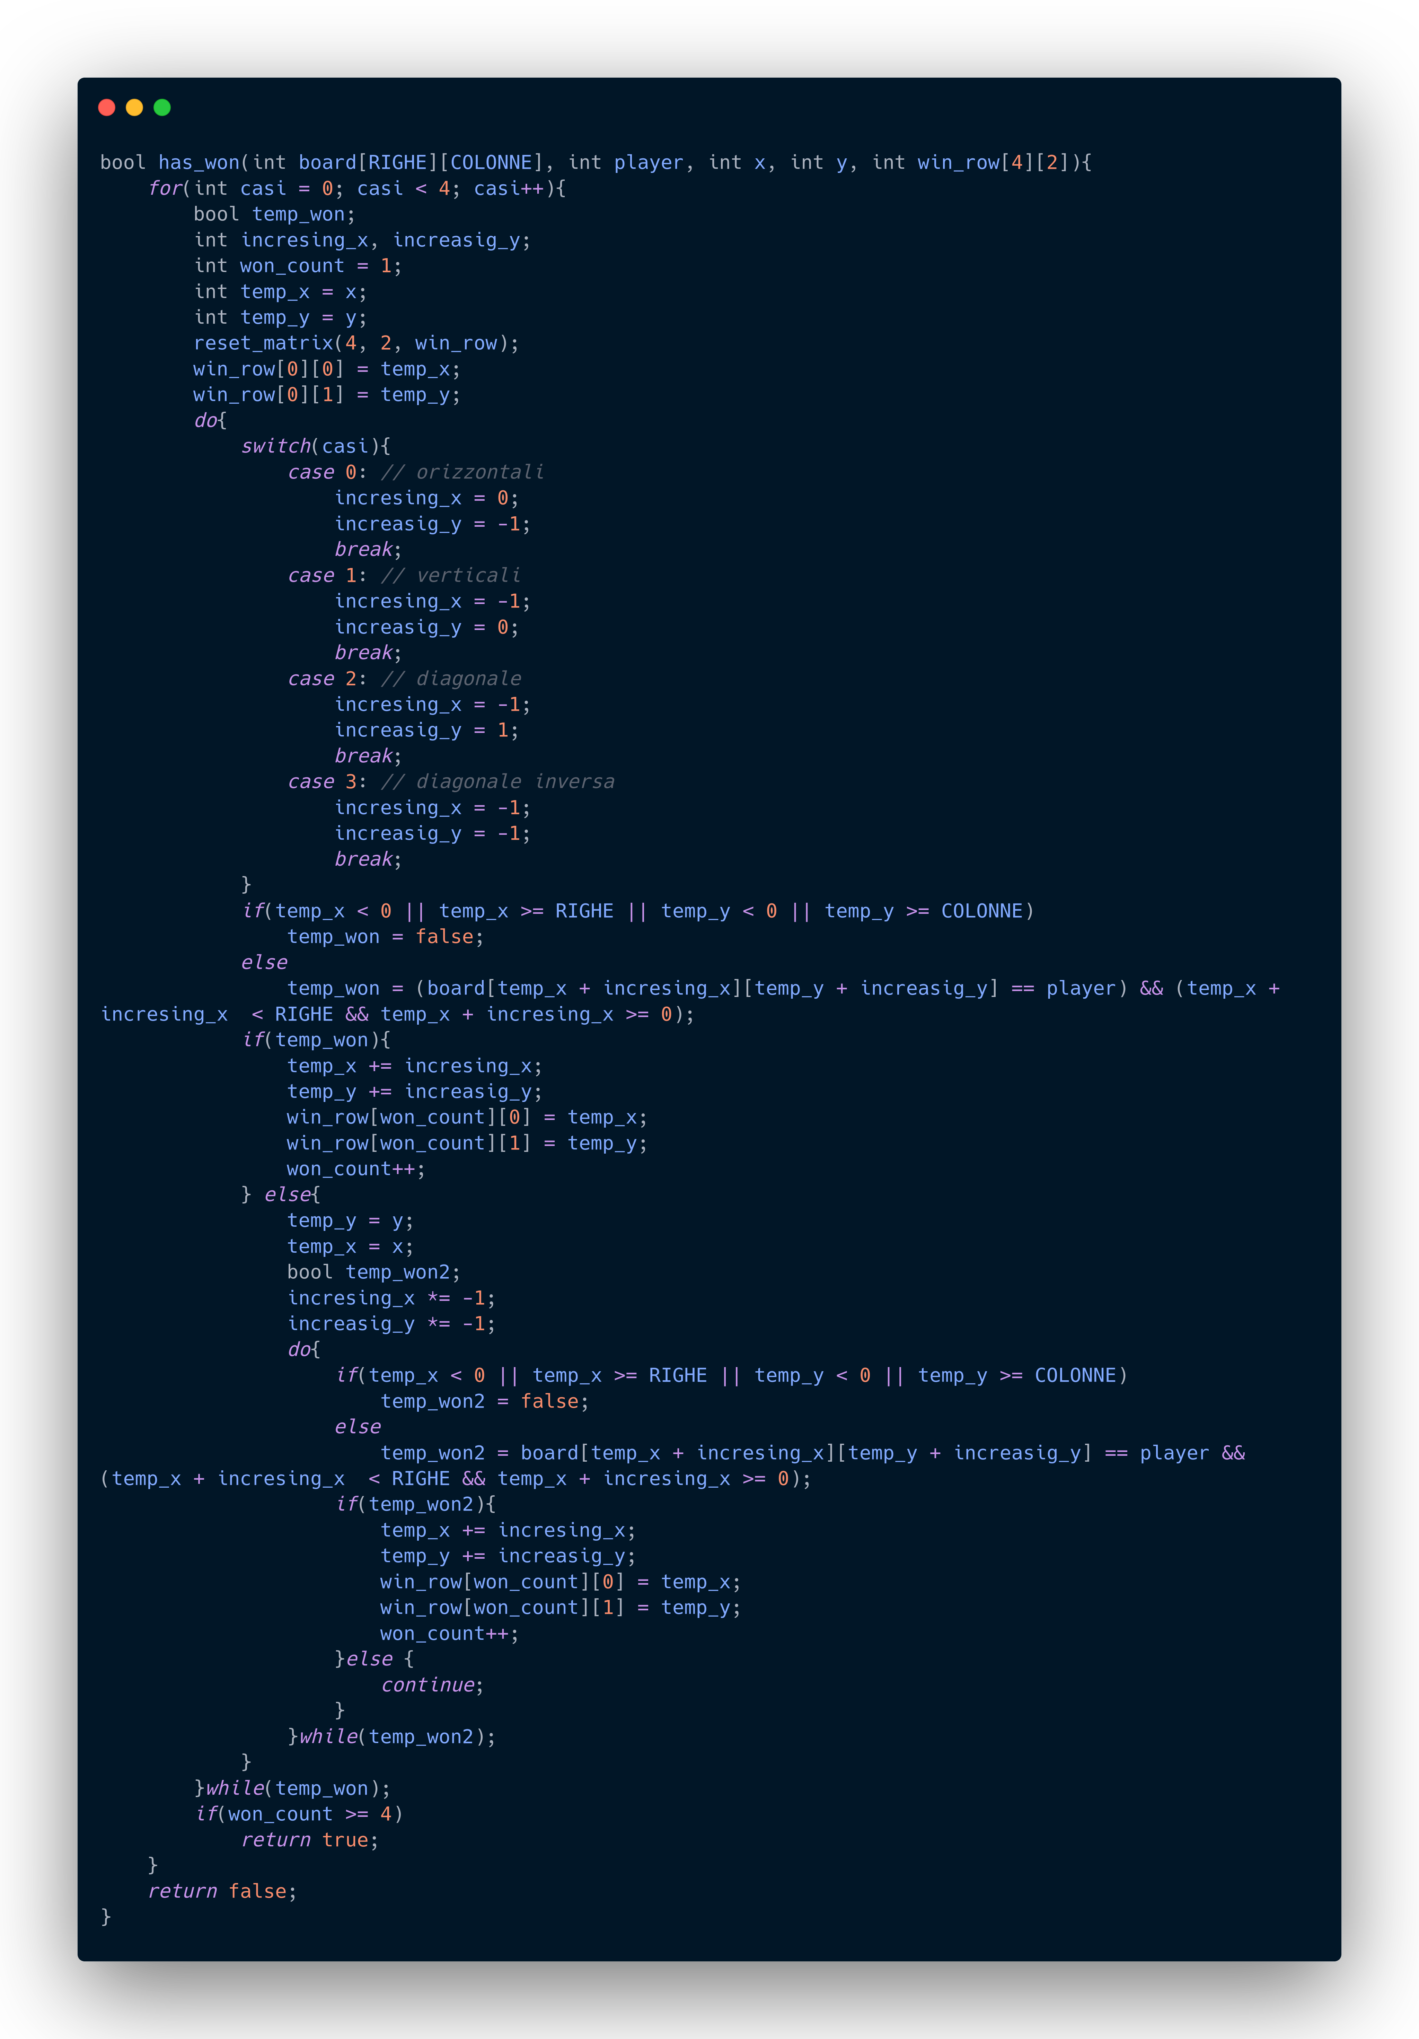
HAS_WON()
Controllo di un'eventuale vincita di un giocatore data la sua ultima mossa.

Slide 11
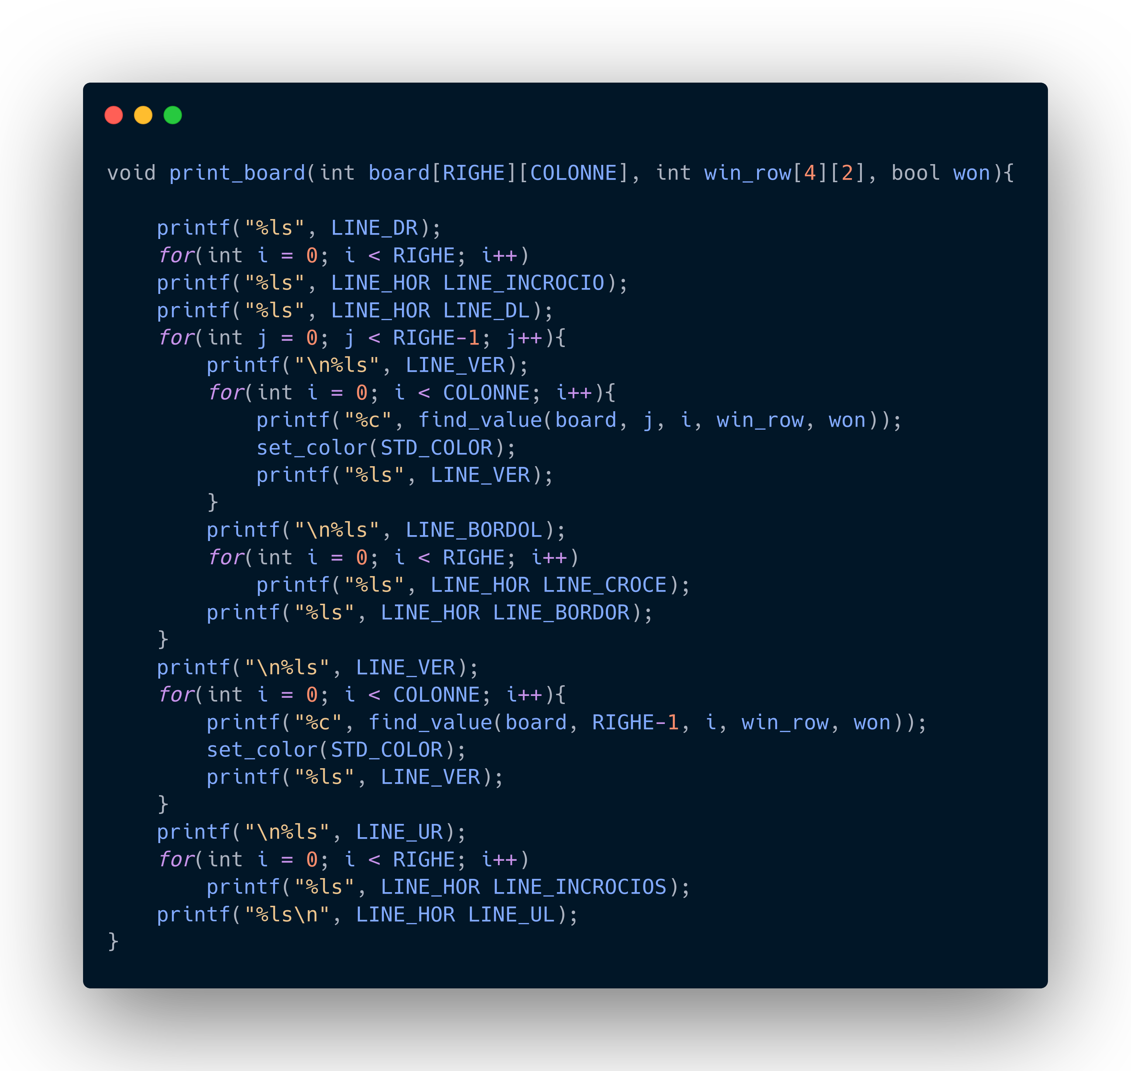
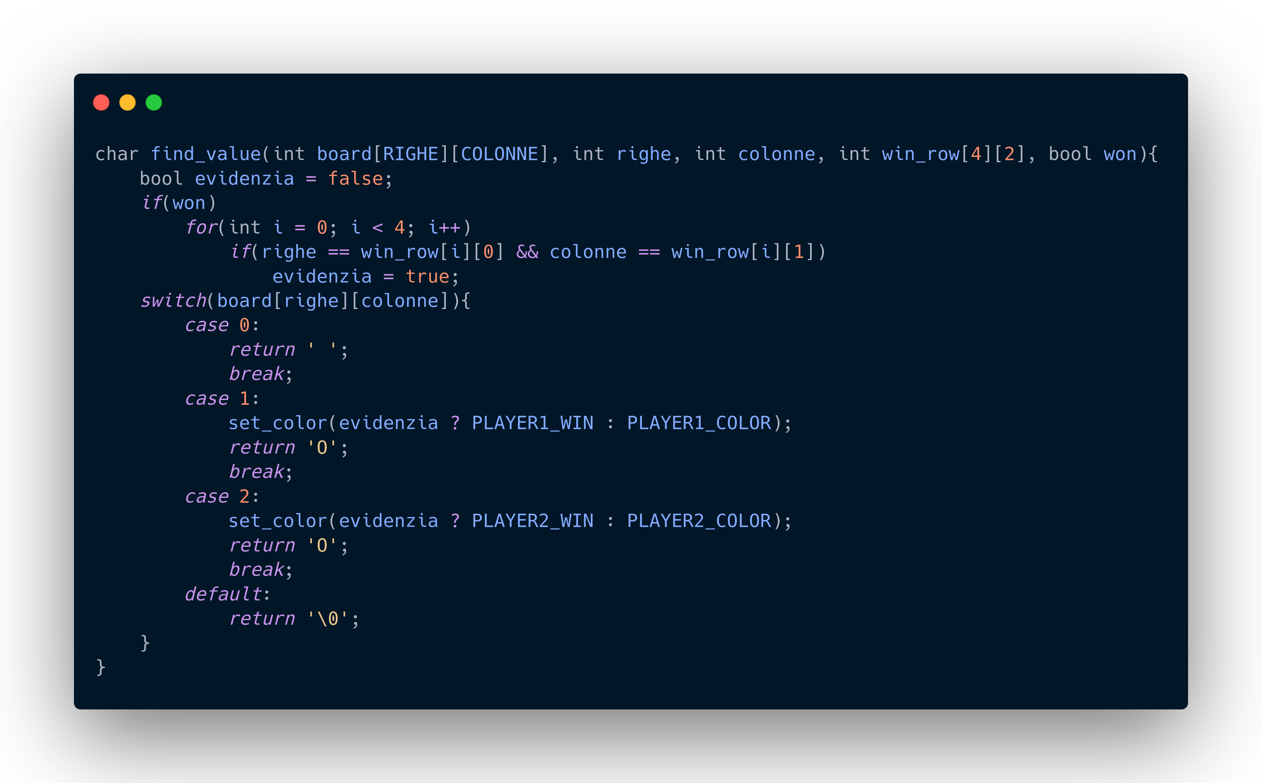
PRINT_BOARD()
print_board(): stampa la griglia.
find_value(): restituisce il carattere da stampare e imposta il suo colore.

Slide 12
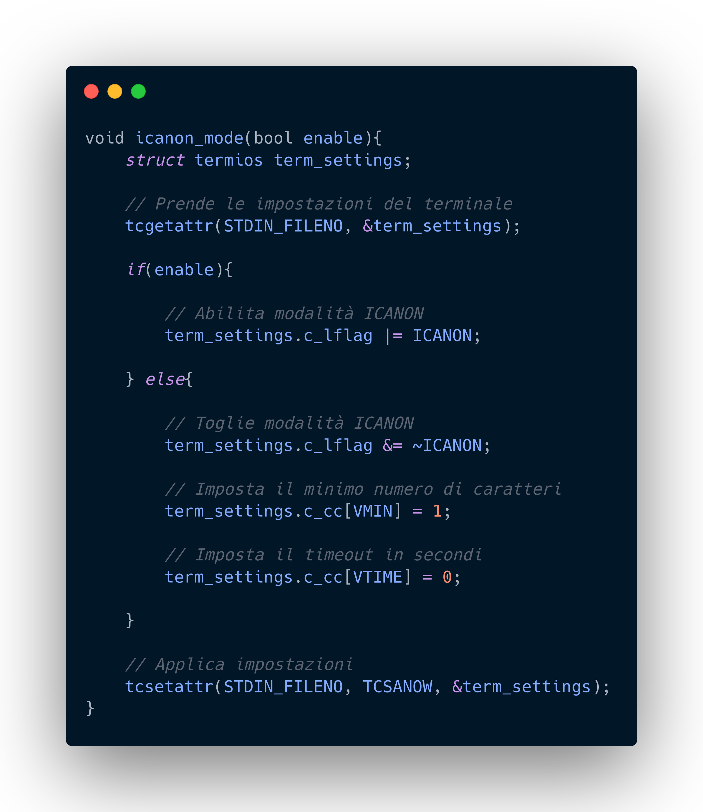
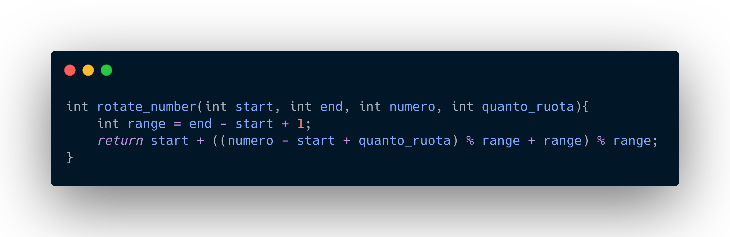
Funzioni secondarie
icanon_mode(): imposta la modalità ICANON dato come parametro true e vice versa.
rotate_number(): routa un numero dato il suo range d'azione.

Slide 13
Problemi Riscontrati
UNICODE
CURSORE
VINCITA
La griglia, composta da Unicode, è stata una delle challenge più difficili da realizzare graficamente.
Ci sono molte strategie per far muovere un cursore, il team WIP4 ha realizzato quella più user friendly.
Abbiamo studiato il modo più efficiente per controllare tutti i casi di vittoria.

Slide 14
Grazie per l'Attenzione
Il Team WIP4

